Slide 1
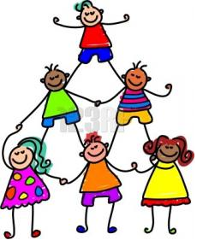
GEEMPA

Slide 2
NO SE NACE INTELIGENTE, SE VUELVE INTELIGENTE APRENDIENDO ESTHER PILLAR GROSSI

Slide 3
LA FUNDACIÓN CONPRENDE ES UNA ONG QUE APLICA LA METODOLOGÍA:
G RUPO
E STUDIO SOBRE
E DUCACIÓN
M ETODOLOGÍA
P ESQUISA (INVESTIGACIÓN)
A CCIÓN

Slide 4
El Geempa es un organismo de carácter privado, con una experiencia de más de 30 años y cuya finalidad es la investigación y estudio para el desarrollo de las ciencias de la educación. Su didáctica de alfabetización fue puesta en práctica por primera vez en 1988 en Brasil y reconocida por la UNESCO en 1997.
Esther Pillar Grossi es la directora del Grupo de Estudios en Educación e Investigación y Acción
La corporación “CONPRENDE” viene implementando la metodología hace varios años. En el 2005 se implementó como pilotaje en Colombia, en convenio con el MEN, arrojando buenos resultados, lo que ameritó su extensión a otros departamentos del país.

Slide 5
BASES TEÓRICAS
La didáctica geempiana se apoya en el posconstructivismo, que nació del constructivismo de Piaget, Vygotski, Wallon y Paulo Freire, gracias a las contribuciones de Vergnaud y Sara Pain. Se distingue principalmente de las otras didácticas porque persigue la lógica de los procesos de aprendizaje del alumno y no la lógica de los contenidos que serán enseñados. A partir de la caracterización de las hipótesis enunciadas por los alumnos en proceso de alfabetización, el docente desarrollará una didáctica única, basada en la experiencia y formas de interacción social de cada grupo.

Slide 6
La experiencia en Colombia se ha desarrollado con estudiantes que presentan discapacidad, especialmente el síndrome de Down, lo que fortalece la idea que la inteligencia se construye y que es por medio de la plasticidad que tiene el cerebro que se pueden generar procesos que nunca se habían pensado en personas que se creía que no lo podían lograr, plasticidad que solo se desarrolla cuando se realiza una buena estimulación por medio de unas adecuadas provocaciones (acciones) que inviten a pensar.

Slide 7
Los niños con necesidades educativas deben estar en las aulas de clase de las maestras preparadas para la aplicación de la metodología. Es de resaltar que en cada grupo deben asistir entre 2 o 3 niños con necesidades educativas y sugerir que asistan con un acompañante.
El Estado reglamentó mediante el Decreto 366 del 9 de febrero de 2009, la organización del servicio de apoyo didáctico para la atención de los estudiantes con discapacidad y con capacidades o con talentos excepcionales en el marco de la educación inclusiva.

Slide 8
GEEMPA
La metodología está sustentada en cuatro
postulados pos-constructivistas:
1. Todos pueden aprender
2. Somos seres genéticamente sociales
3. Enseñar es organizar provocaciones
4. Aprender es formular hipótesis

Slide 9
¿Qué se pretende con la implementación de GEEMPA?
Alfabetizar a los niños con necesidades educativas que lleguen a la institución y en general a los estudiantes de grado primero.
¿Qué significa alfabetizar ?
Leer un texto sencillo y comprenderlo.
Producir un texto sencillo
- Leer un texto sencillo y escribirlo.
:La familia y la escuela tienen funciones específicas
El maestro enseña y alfabetiza.
La familia enseña las normas de comportamiento y valores a los niños.

Slide 10
CICLO DE LA ACTIVIDAD DOCENTE según geempa
PROFESIONALIZACIÓN
FORMACIÓN PERMANENTE
ACTITUD
DESEO
EXPECTATIVAS
CAMBIO DE PARADIGMAS
IMPLEMENTACIÓN CORRECTA DE LA DIDÁCTICA FLEXIBLE
ORGANIZACIÓN DE PROVOCACIONES
ELABORACION DE MATERIALES
DISPOSICIÓN DIFERENTE DEL AULA
TRABAJO LÚDICO
CON LO ANTERIOR SE LOGRA:
SUPERAR OBSTÁCULOS
MEJORAR ESTRATEGIAS
DESARROLLAR CREATIVIDAD
ALCANZAR METAS A CORTO PLAZO

Slide 11
RESULTADOS CLASE ENTREVISTA

Slide 12
1

Slide 13
2

Slide 14
3

Slide 15
4

Slide 16
5

Slide 17
6

Slide 18
7

Slide 19
8

Slide 20
9

Slide 21
10

Slide 22
11

Slide 23
12

Slide 24
13

Slide 25
14

Slide 26
15

Slide 27
16

Slide 28
17

Slide 29
18

Slide 30
19

Slide 31
20

Slide 32
ESCALERAS DE LA PSICOGÉNESIS

Slide 33
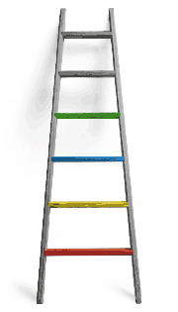
ESCALERA GRÁFICA
PRIMERAS MANIFESTACIONES GRÁFICAS DEL NIÑO
INTENCIÓN DE DIBUJAR Y NOMINAR

Slide 34
ESCALERA DE LECTURA Y ESCRITURA

Slide 35
SUGERENCIAS GRADO PRE-ESCOLAR
Transitar la escalera gráfica.
Desarrollar en l@s niñ@s producción oral y gráfica.
Trabajar motricidad fina y gruesa a través de expresiones artísticas.
Fortalecer la memoria gráfica y textual.
Realizar vocalización silábica del contexto semántico que se trabaje.
Crear independencia.
Evaluar solo su producción en el aula.

Slide 36
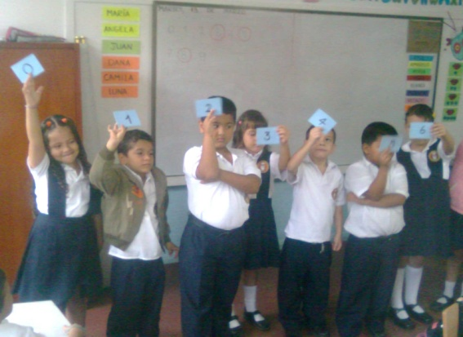
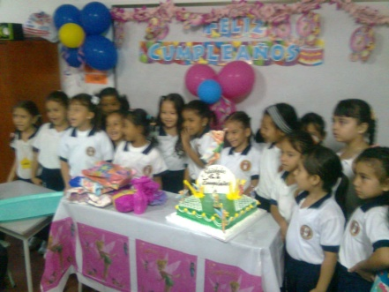
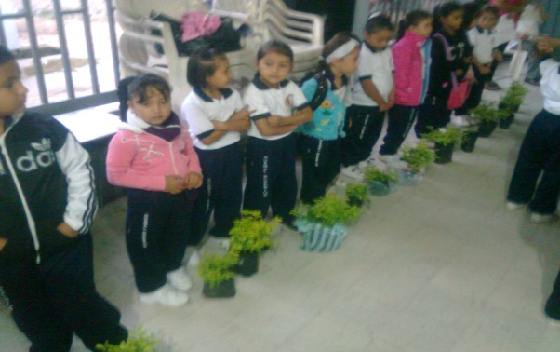
ACTIVIDADES RIGUROSAS
Clase entrevista
Presentación de escaleras a los estudiantes
Entrega de escarapelas
Visualización de las escarapelas
Entrega de votos y votaciones
Conformación de grupos de aula
Contrato didáctico
Tableros de aula
Mapa de aula
Contexto semántico, glosario y baraja
Juegos básicos
Abecedarios de pared
Cuadernos
Organización de grupos según la psicogénesis
Conformación de grupos de estudio de docentes

Slide 37
Clase entrevista, EN QUE CONSISTE?
Escritura del propio nombre
Lectura del propio nombre
Escritura de cuatro palabras y una frase
Lectura de un texto
Lectura de las cuatro palabras y la frase
Escritura de un texto
Escritura de letras
Nombre de las letras conocidas
Asociación letra – sonido
Unidades lingüísticas

Slide 38
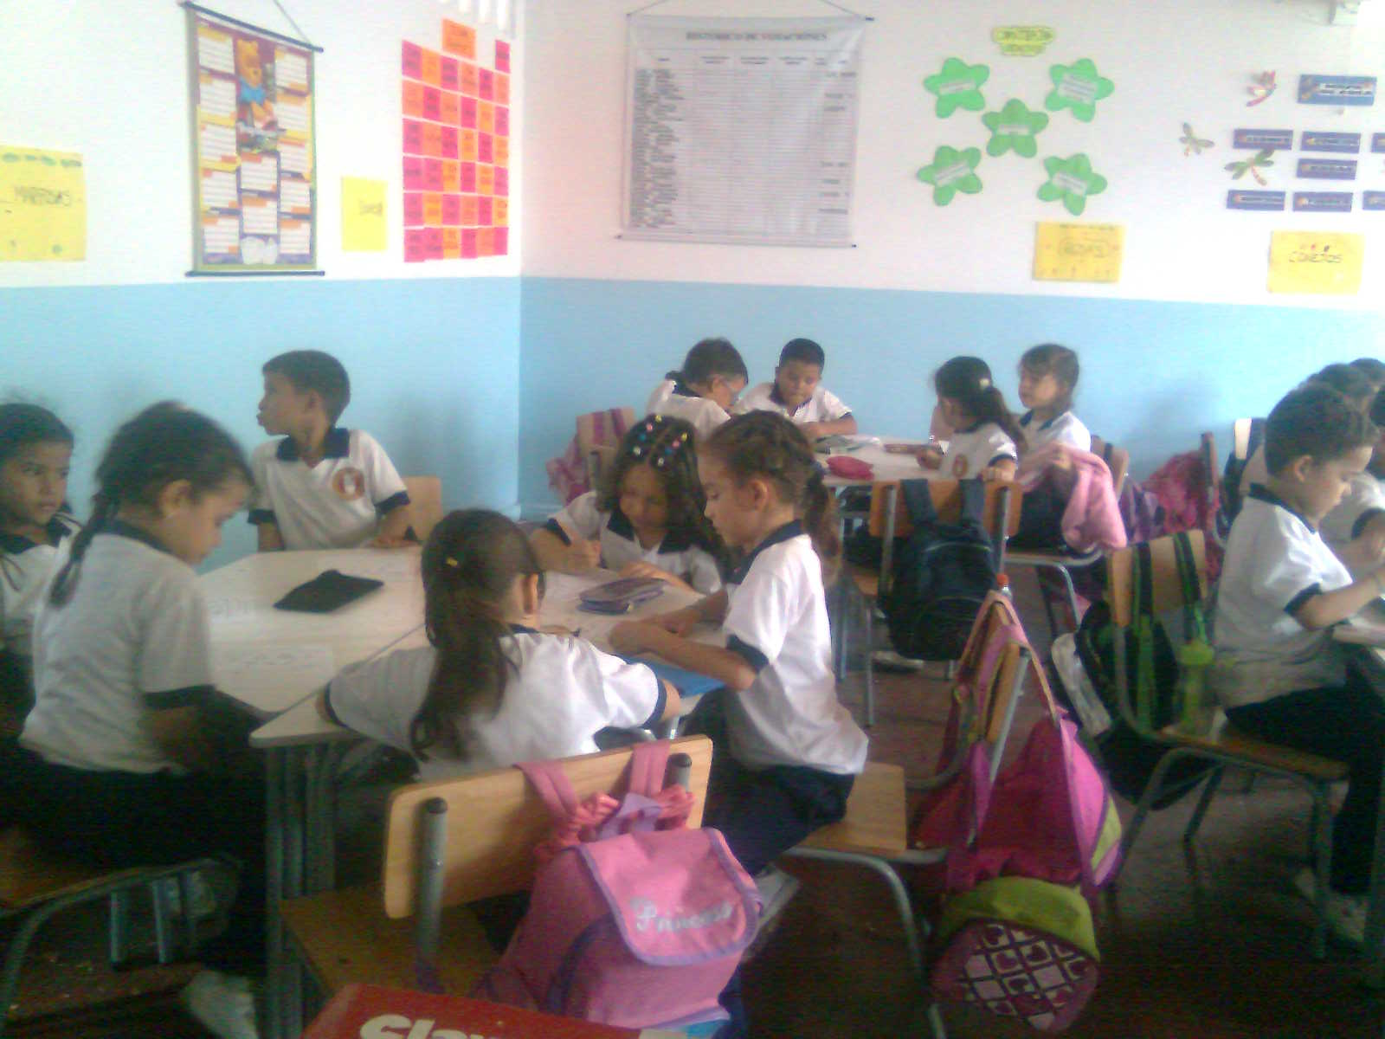
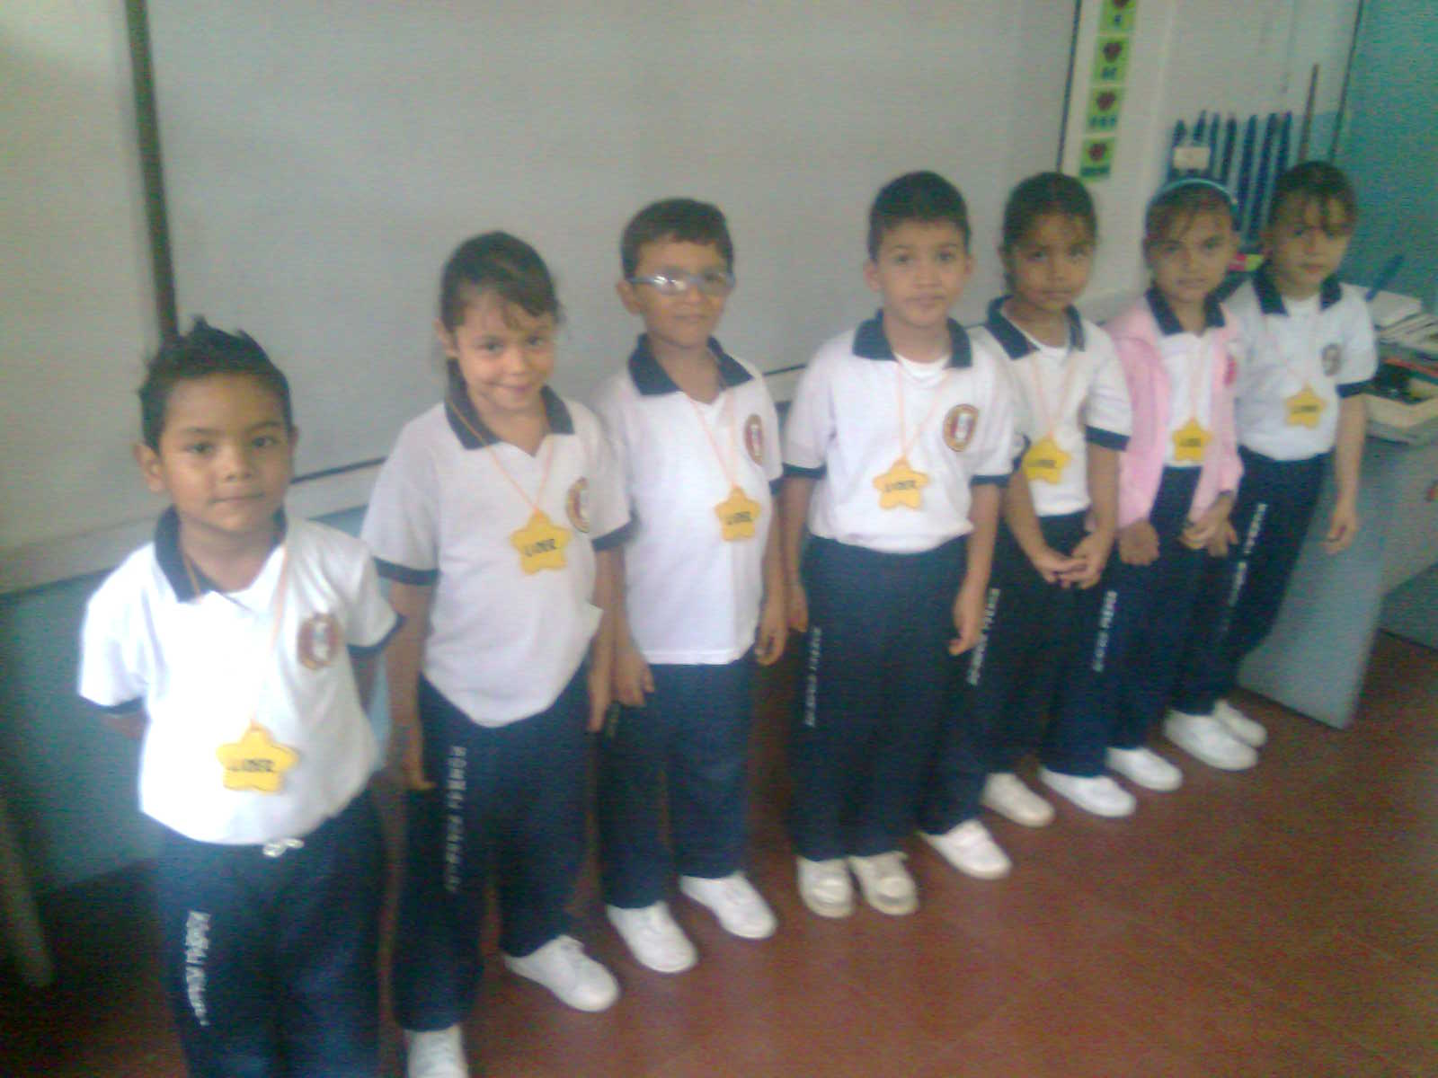
JUEGOS HABITUALES Y MERIENDA PEDAGÓGICA
SON ACTIVIDADES LÚDICAS FUNDAMENTALES ORGANIZADAS CON UN PROPÓSITO DEFINIDO Y DESARROLLADAS GENERALMENTE AL INICIAR LOS PROCESOS DIARIOS DE APRENDIZAJE. EJ:
BARAJAS (MICO,LINCE, CONCÉNTRESE …)
LOTERIAS (NOMBRE, LETRAS, SÍLABAS, PALABRAS)
LAS MERIENDA PEDAGÓGICA COMO UNA ACTIVIDAD IMPORTANTE PARA FORTALECER LA UNIDAD DE GRUPO Y EL TRABAJO EN EQUIPO.
EL VERITEK ES UTILIZADO COMO ESTRATEGIA DE EVALUACIÓN

Slide 39
ESCALERA DE LA PSICOGÉNESIS

Slide 40
CONTRATO DIDÁCTICO

Slide 41
ELECCIÓN DE LIDERES

Slide 42
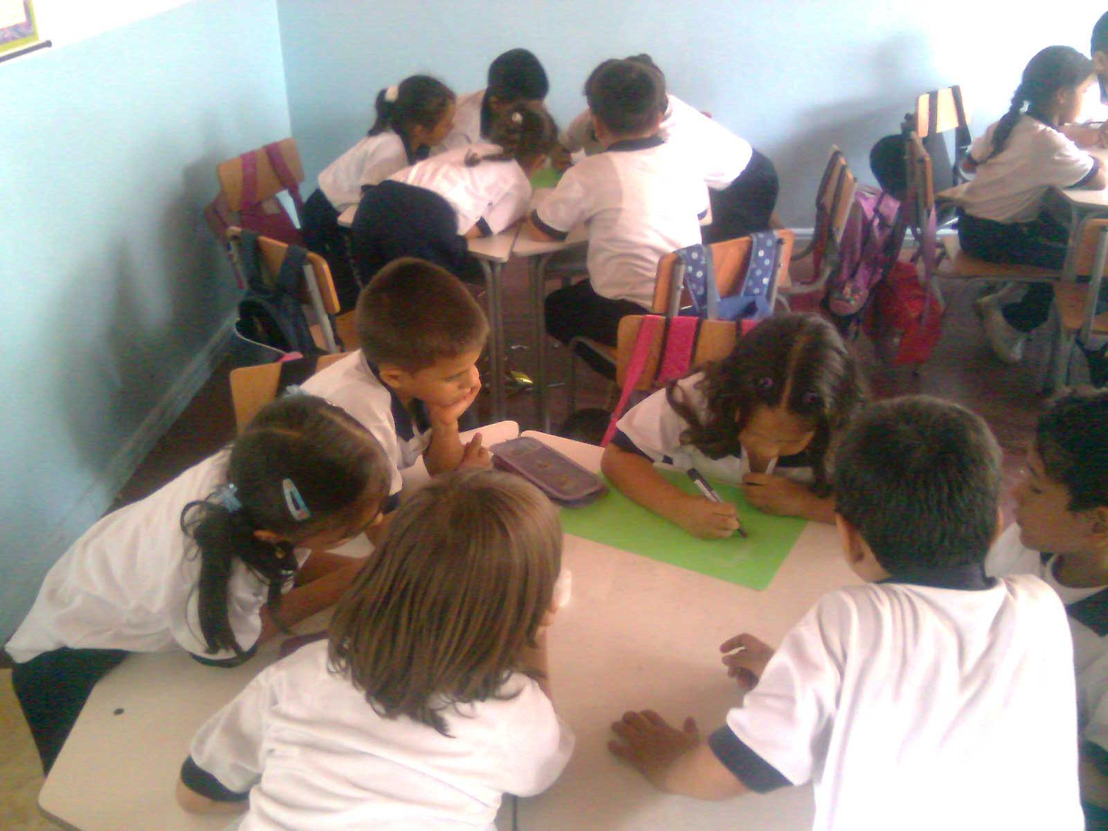
ELABORACIÓN DE TABLEROS DE AULA

Slide 43
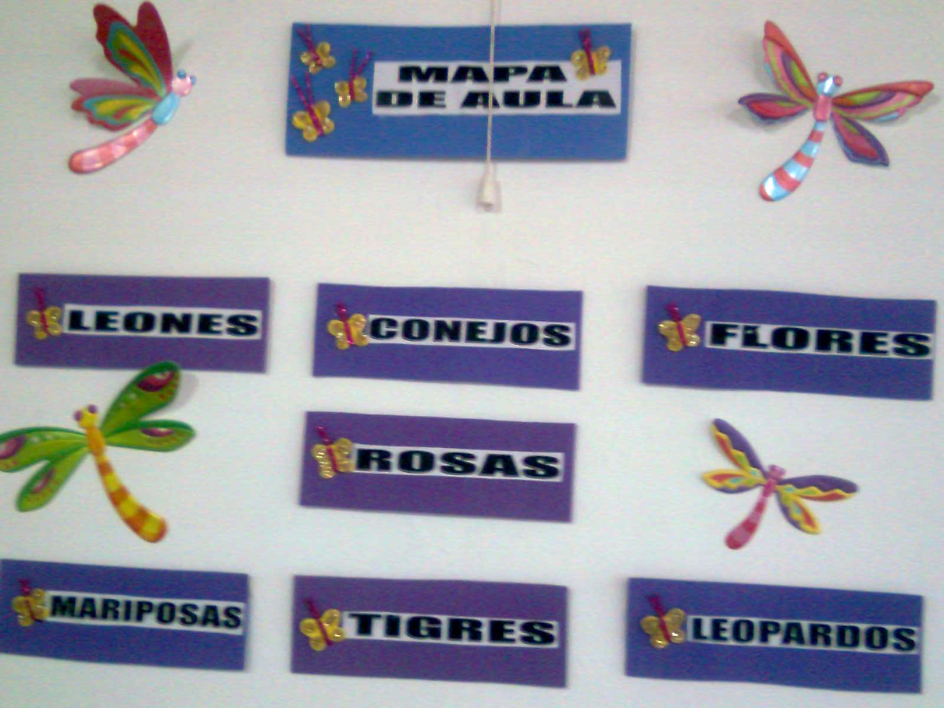
MAPA DE AULA

Slide 44
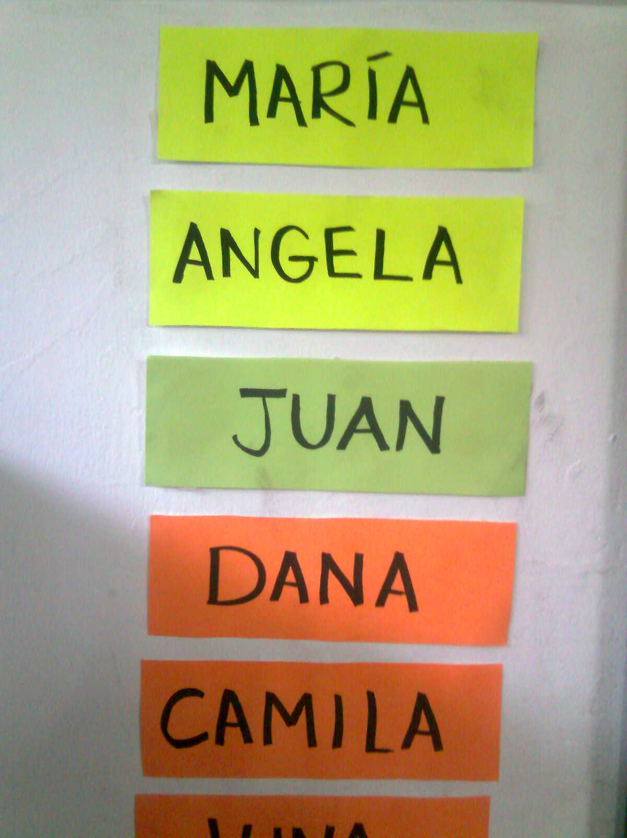
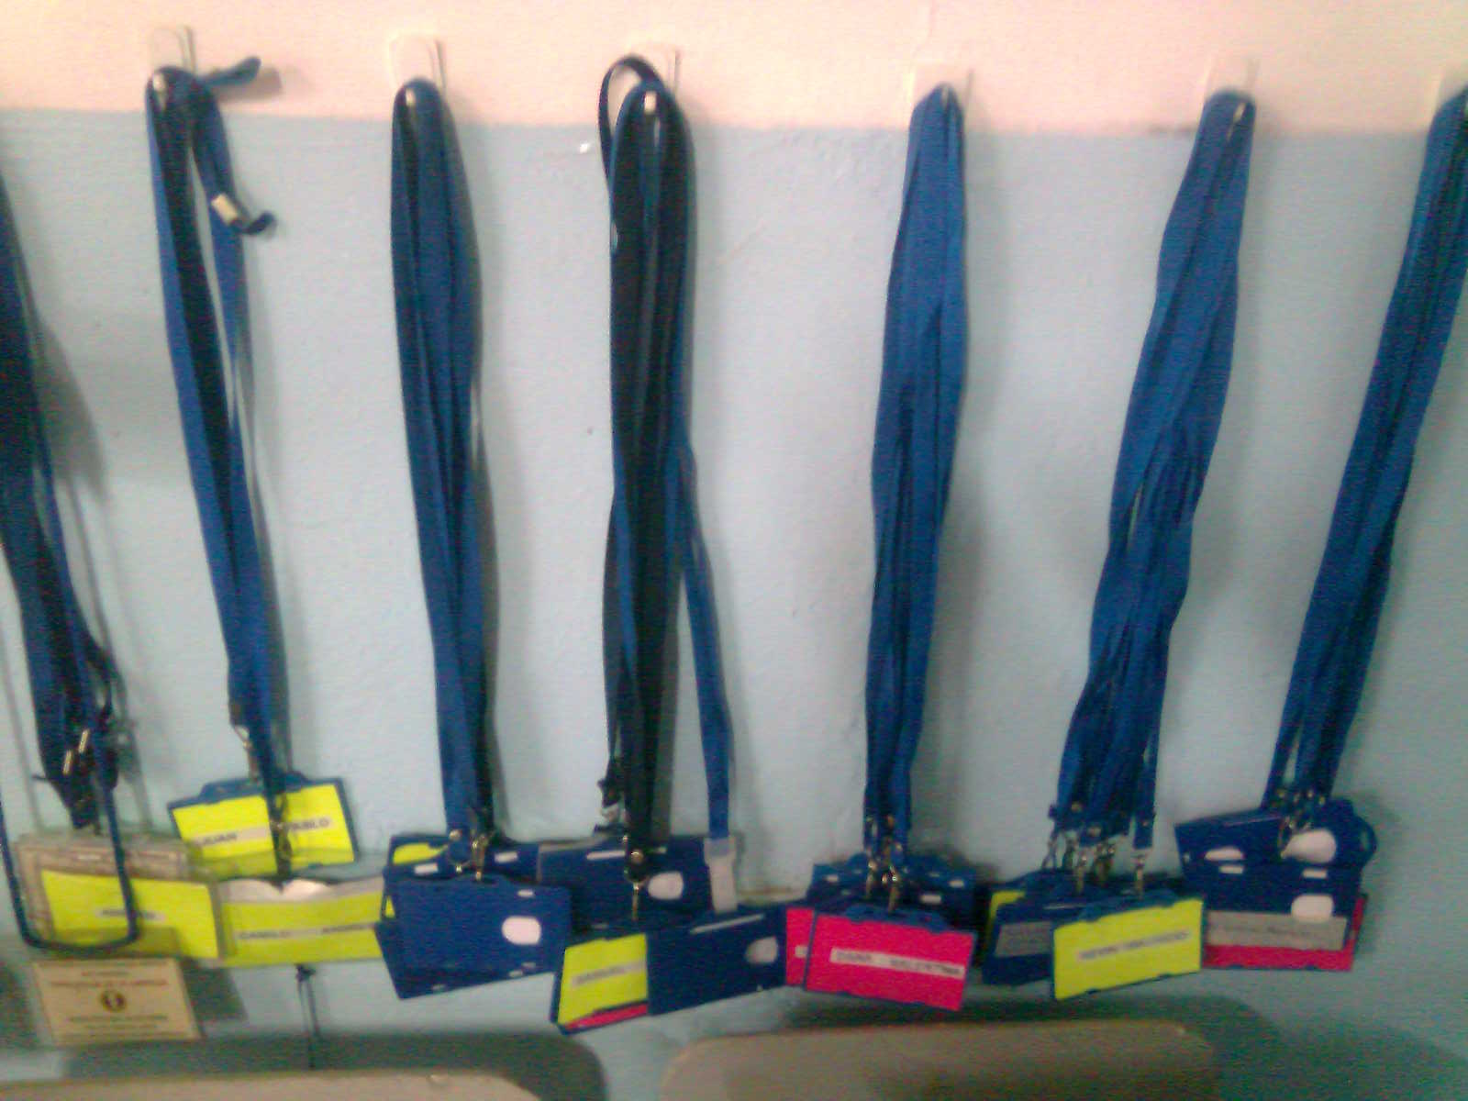
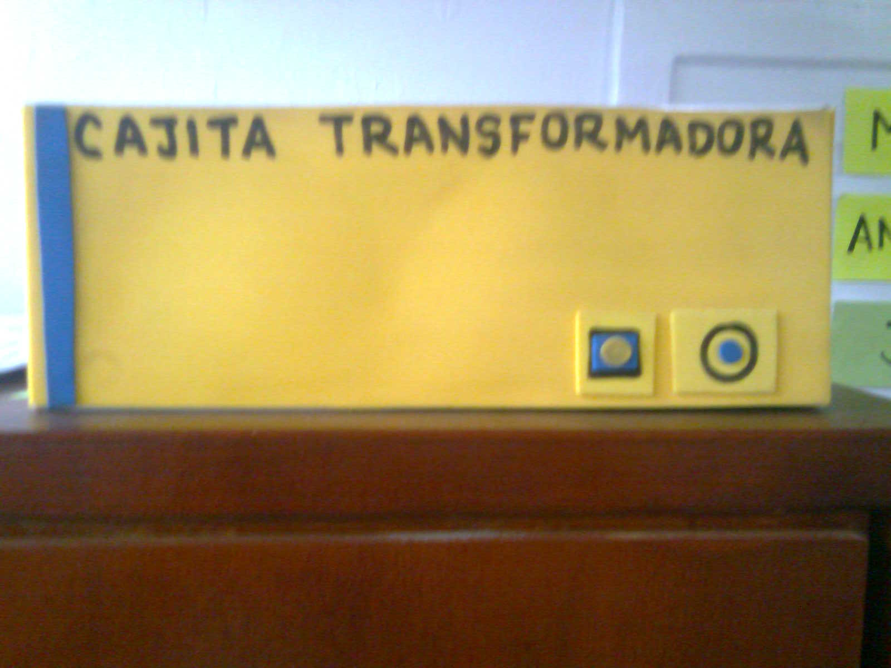

Slide 45
AULA

Slide 46
PROYECTO ”Nadie recoge lo de nadie”

Slide 47
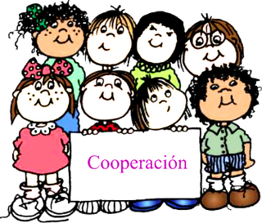
Ruby Esmeralda Rojas F.
Lucinda Cabrera Bravo

